Slide 1
GENERALFORSAMLING
2014
30. april 2014

Slide 2
DAGSORDEN
Bestyrelsens redegørelse for selskabets virksomhed i det forløbne år.
Fremlæggelse af årsrapport med revisionspåtegning og årsberetning samt beslutning om godkendelse af årsrapporten.
Beslutning om meddelelse af decharge for bestyrelse og direktion.
Beslutning om anvendelse af overskud eller dækning af tab i henhold til den godkendte årsrapport. Bestyrelsen foreslår, at der udbetales DKK 3,00 pr. aktie i udbytte for 2013.
Eventuelle forslag fra bestyrelse eller aktionærer.
  Bestyrelsen fremsætter forslag om, at de af generalforsamlingen den 29. april 2008 vedtagne overordnede retningslinjer vedrørende incitamentsprogrammer for direktion og ledende medarbejdere i SP Group A/S ændres således, at udnyttelsesperioden for de aktiebaserede ordninger kan udvides fra ét år op til tre år. Udvidelsen af udnyttelses-perioden gælder for de aktiebaserede ordninger fra 2010 og senere. Der henvises til vedhæftede bilag.
Bestyrelsens forslag om ændring af selskabets vedtægter:
  Bestyrelsen stiller forslag om, at selskabets vedtægter ændres således, at generalforsamlinger skal afholdes i Nordfyns Kommune, Vejle Kommune, Hedensted Kommune eller Københavns Kommune.
Valg af bestyrelsesmedlemmer.
Valg af revisorer.
Eventuelt.

Slide 3
BESTYRELSENS BERETNING v. BESTYRELSESFORMAND
NIELS K. AGNER

Slide 4
HØJDEPUNKTER – KONCERNEN
Omsætningen faldt til DKK 1.102,1 mio. – et fald på DKK 6 mio. eller 0,6% på grund af:
  færre store projekter i Accoat
  ændring i salg af forme betød reduktion i omsætningen med DKK 20 mio.
  afgang af en stor automotive kunde
Dækningsbidraget steg til DKK 326 mio.
  dækningsgraden hævet fra 28,2% til 29,6% - skyldes intensiv indsats i forbedring af produktmiks, effektiv produktion og flytning af løntung produktion ud af Danmark
EBITDA voksede til DKK 114 mio. og EBITDA-marginen kom for første gang over 10%
EBIT steg til godt DKK 65 mio. – også en ny milepæl for SP Group
Resultat før skat og minoriteter passerede DKK 50 mio. – en stigning på DKK 9 mio. eller 21%
Opjustering i november af forventninger til året blev indfriet på indtjening
Omsætning i DKK mio.
Driftsindtjening (EBITDA) i DKK mio.

Slide 5



FOKUSOMRÅDER (1)
Mere end halvdelen af omsætningen hentet uden for Danmark
Det internationale salg steg 8% - drevet især af høj tocifret vækst i Nord- og Sydamerika – men også europæisk afsætning i god fremgang
Salget i Danmark faldt sidste år 8%
Salg af egne varemærker steg 0,6% til DKK 181 mio. – tocifret vækst i salg af ergonomiske produkter og salg af guidewires
Internationalt salg i %
Omsætning egne varemærker i DKK mio.

Slide 6
FOKUSOMRÅDER (2)
Positionering mod industrier i vækst
Salget i healthcare steg med godt 9% - udgør 38% af omsætningen
Cleantech salget udgør nu 28% af omsætningen
Salget til kunder i fødevarerelaterede industrier tegner sig for 15% af omsætningen
Salg til olie- og gasindustrien udgør 2% af omsætningen
Udvikling af en række unikke services til offshore sektoren – vækst på 56%
Omsætning i healthcare produkter i DKK mio.
Omsætning til cleantech produkter i DKK mio.
Omsætning til fødevarerelaterede industrier i DKK mio.

Slide 7
PENGESTRØMME
Pengestrømmene fra driften blev DKK 67 mio.
Pengestrømmene til investeringer blev DKK 67 mio.
Pengestrømmene til finansiering blev ca. DKK 48 mio.
Formindskelse af likviditeten med DKK 48 mio.
Forsvarligt kapitalberedskab i forhold til selskabets drift og planer
Likviditeten tilstrækkelig til at opfylde nuværende og fremtidige forpligtelser
Pengestrømme fra driften i DKK mio.
Pengestrømme til investering i DKK mio.
Pengestrømme fra finansiering i DKK mio.

Slide 8
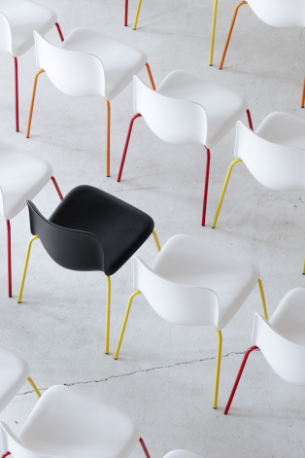
UDVIKLING
Flere virksomheder erstatter glasfiber, træ og metal med plast
Investering i forbedring af plasts egenskaber, udvidelse af anvendelsesområder og reduktion af materialeforbrug
Erstatning af træ fra regnskove med plast fra sorteret husholdningsaffald
I samarbejde med Aarhus Universitet og andre virksomheder med i udvikling af en molekylær nanolim
Forventning til to nye projekter, hvor plast blandes med graphen
Videreudvikling af komponenter til brændselsceller
I alt brugte SP Group DKK 13 mio. på udvikling i 2013

Slide 9
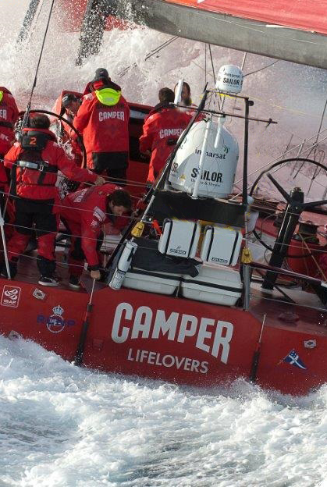

STRATEGISK UDVIKLING – OPKØB
Opkøb for at få teknologier og kompetencer
Køb af den svenske virksomhed Bröderna Bourghardt for et par måneder siden
  Skandinaviens førende producent af telene
  Telene er et plastmateriale, som bruges til fremstilling af emner i meget store størrelser - bl.a. vindmøller, offshore konstruktioner og entreprenør- og landbrugsmaskiner
Stor interesse blandt SP Groups automotive- og cleantechkunder for teleneprodukter
Gode muligheder for at sælge plast- og belægning til Bröderna Bourghardts kunder
Bröderna Bourghardt har salg og service i Sverige samt produktion i Letland
SP Group har nu 11 fabrikker i udlandet – og 7 i Danmark

Slide 10
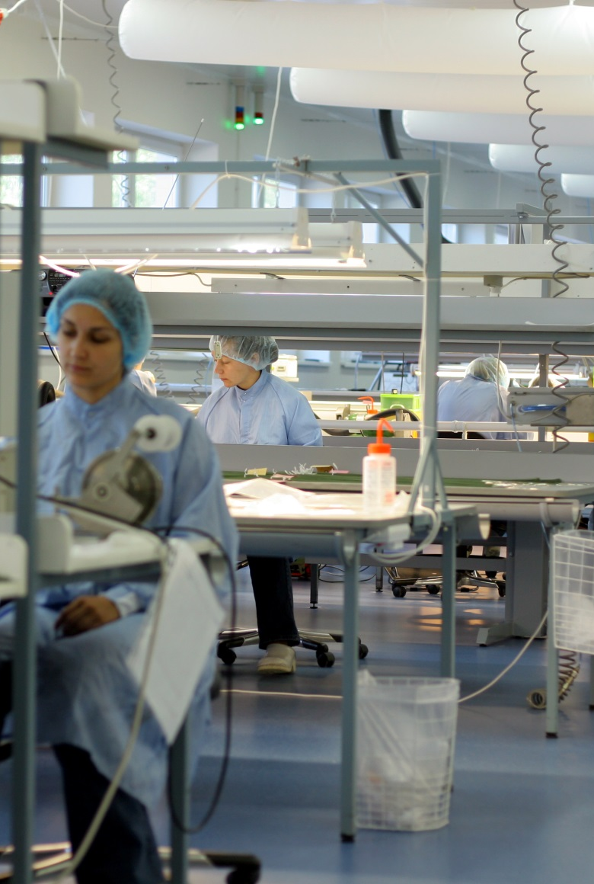
INVESTERINGER
Investeringer i opkøb, produktudvikling og ny kapacitet er udtryk for, at vi tror på fremtiden
Optimister
Forventer fortsat at skabe fremgang ved at:
  Sætte kunderne i fokus
  Bruge kreativiteten
  Øge effektiviteten
  Reducere omkostningerne
  Opdyrke nye markeder og kunder

Slide 11
HOVEDTAL FOR 2013 OG 1. KVARTAL 2014 v. ADM. DIREKTØR FRANK GAD

Slide 12
4. KVARTAL 2013 – KONCERNEN
DKK mio. | 4. kvt. 2013 | 4. kvt. 2012 | 2013 | 2012
Nettoomsætning | 289,2 | 285,9 | 1.102,1 | 1.108,5
EBITDA | 29,8 | 30,3 | 114,2 | 105,2
EBIT | 18,6 | 18,6 | 65,3 | 58,1
Resultat før skat og minoriteter | 13,8 | 13,3 | 50,2 | 41,6
Egenkapital inkl. minoriteter |  |  | 252,3 | 240,1
Pengestrømme fra driften | 31,9 | 60,6 | 66,9 | 100,1
Pengestrømme fra investering | -19,7 | 20,0 | -67,1 | -87,6
Pengestrømme fra finansiering | -13,1 | -42,0 | -47,9 | 0,9
Ændring i likviditet | -0,9 | 38,6 | -48,1 | 13,4
NIBD |  |  | 430,0 | 395,4
Soliditet |  |  | 28,5 | 28,7

Slide 13
KONCERNENS HOVEDTAL 2013
DKK mio. | 2013 | 2012 | 2011 | 2010 | 2009
Nettoomsætning | 1.102,1 | 1.108,5 | 976,8 | 851,9 | 681,9
EBITDA | 114,2 | 105,2 | 96,5 | 83,0 | 40,2
EBIT | 65,3 | 58,1 | 52,8 | 41,7 | -1,0
Resultat før skat og minoriteter | 50,2 | 41,6 | 34,3 | 28,8 | -14,5
Egenkapital inkl. minoriteter | 252,3 | 240,1 | 205,6 | 190,7 | 159,7
Pengestrømme fra driften | 66,9 | 100,1 | 66,9 | 57,8 | 45,3
Pengestrømme fra investering | -67,1 | -87,6 | -51,9 | -46,9 | -35,8
Pengestrømme fra finansiering | -47,9 | 0,9 | -13,7 | 47,3 | -16,3
Ændring i likviditet | -48,1 | 13,4 | 1,3 | 58,2 | -6,8
NIBD | 430,0 | 395,4 | 355,0 | 367,4 | 376,9
Soliditet | 28,5 | 28,7 | 26,7 | 25,7 | 23,7

Slide 14


SALG FORDELT PÅ INDUSTRISEGMENTER 2013
28%
CLEANTECH
38%
15%
HEALTHCARE
(Medico, Ergonomics)
FOOD-RELATED
14%
3%
OTHERS
AUTOMOTIVE
2%
Pr. 31. december 2013:
Ca. 1.000 kunder i alt
Den største kunde udgør 13%
De 10 største kunder udgør 52%
De 20 største kunder udgør 65%
FUTURE
OIL & GAS

Slide 15
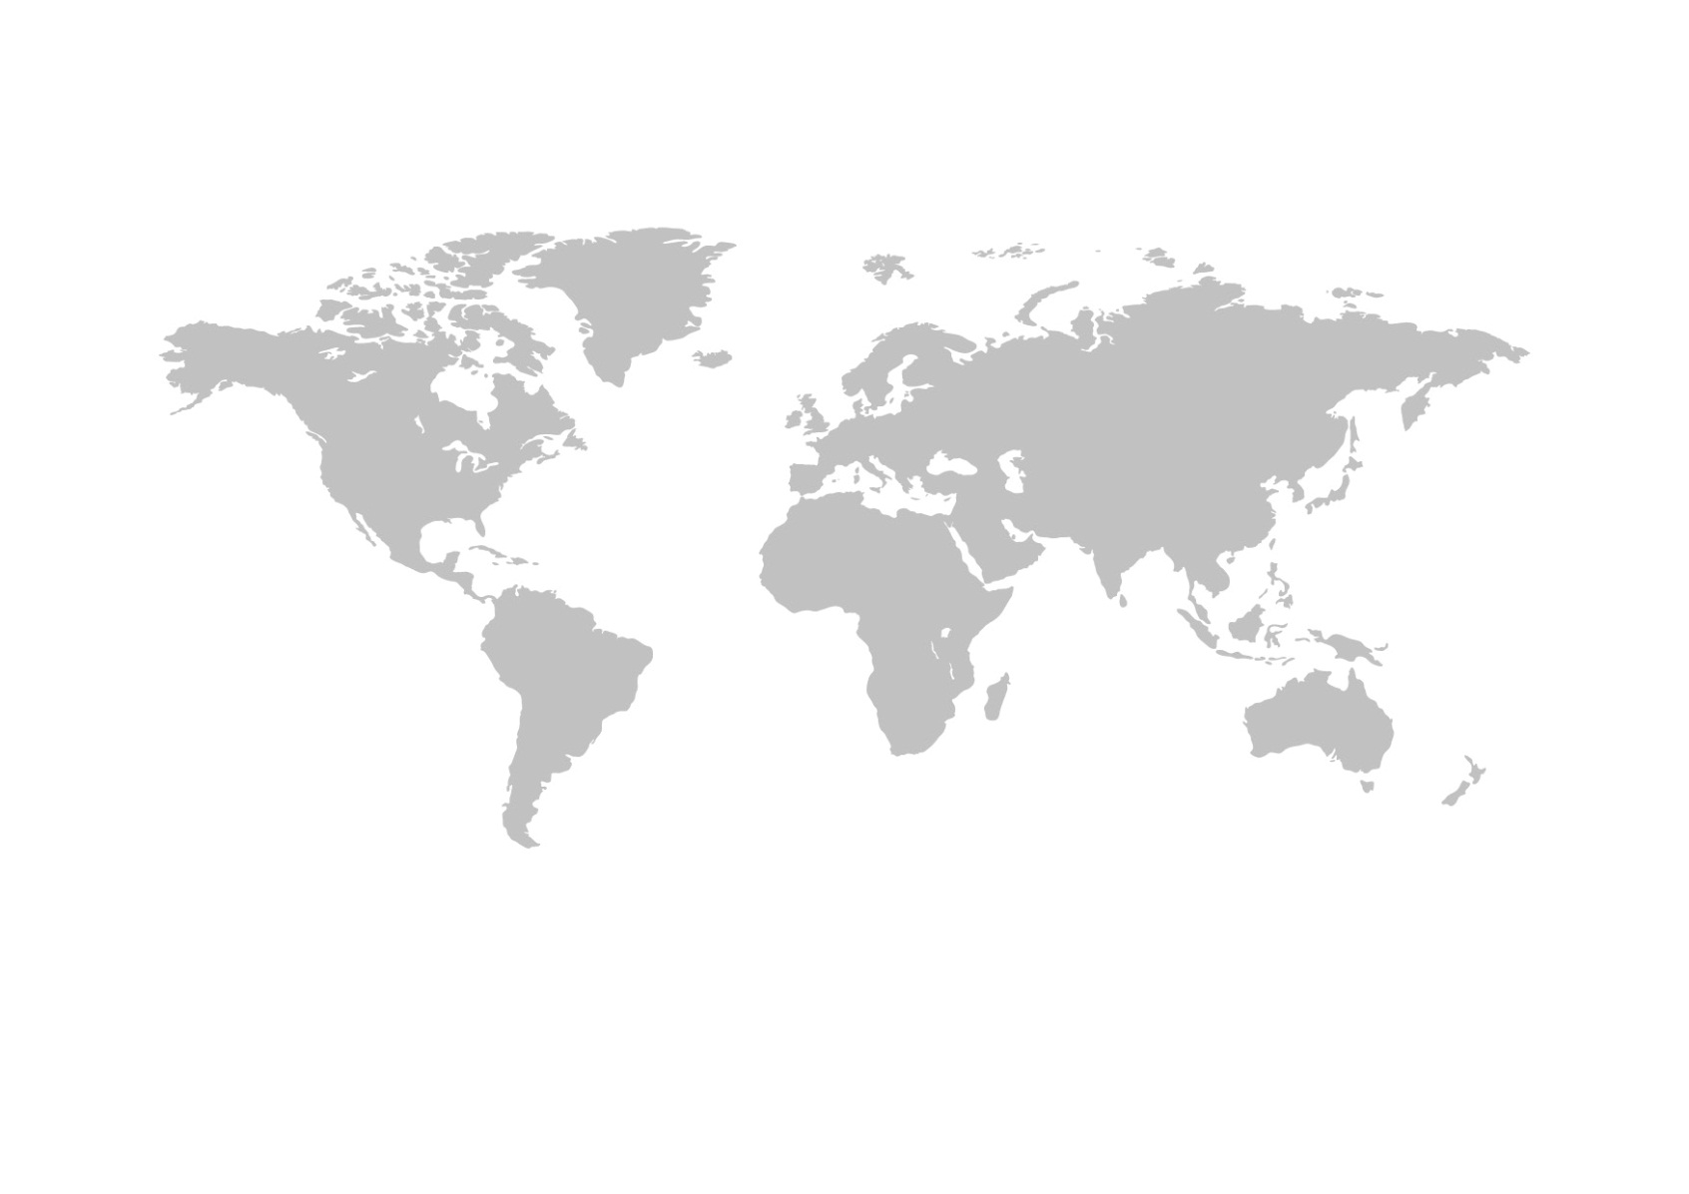
PLACERING AF SP GROUPS LOKATIONER
Produktion og salg
Danmark (7)
Polen (6)
Kina (2)
Brasilien (1)
USA (1)
Letland (1)
Salgsselskaber
Holland (1)
Sverige (1)
Canada (1)

Slide 16
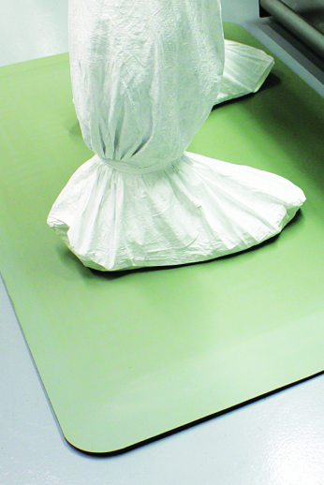
INTERNATIONALISERING
DKK mio. | 2005 | 2012 | 2013 | 2015E
Andel af salget i udlandet | 37% | 46% | 50% | ~60%
Andel af medarbejdere i udlandet, gns. | 23% | 57% | 61% | ~75%
Antal fabrikker i udlandet | 2 | 9 | 9 | ~11
Antal fabrikker i alt | 18 | 15 | 15 | 18

Slide 17
OPFØLGNING PÅ UDMELDTE FORVENTNINGER
Forventninger senest udmeldt 4. november 2013 | Realiseret 2013
Omsætning på lidt over DKK 1.108 mio., men markedsudsigterne er fortsat uklare | blev | DKK | 1.102,1 mio.
Resultat før skat og minoriteter på DKK 45-50 mio. | blev | DKK | 50,2 mio.
Andre mål, der blev opnået:
EBIT-margin > 5,0% | blev |  | 5,9%
NIBD/EBITDA mellem 3 og 4 | blev |  | 3,8
Soliditet mellem 20-35% | blev |  | 28,5%

Slide 18
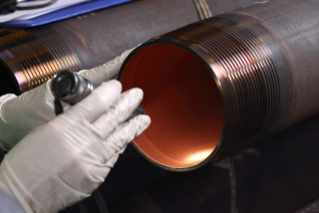
SURFACE SOLUTIONS
2013 i hovedtræk
Omsætningen faldt 13,6% til DKK 183,5 mio.
Omsætningen til medico og olie- og gasindustrierne steg som ventet
Omsætningen til cleantech-industrien faldt pga. færre store projekter i år sammenlignet med 2012, der var historisk høj
Øget markedsføringsindsats over for kunder i olie- og gasindustrien i USA, Brasilien, Danmark og Norge – ført til nye opgaver til fremtidig levering
EBITDA blev som forventet lavere i 2013 end i 2012 pga. ændring i produktmiks og lavere aktivitet
EBITDA faldt fra DKK 38,4 mio. til DKK 28,0 mio.
Forventninger til 2014
Stigende omsætning
Stigende EBITDA
Udvikling i Belægning
DKK mio. | 2013 | 2012 | 2011
Nettoomsætning | 183,5 | 212,4 | 138,8
EBITDA | 28,0 | 38,4 | 13,6
EBIT | 19,3 | 29,7 | 3,5
Medarb., gns. | 81 | 73 | 63

Slide 19
PLASTIC SOLUTIONS
Plastvirksomhederne omfatter:
Sprøjtestøbning (SP Moulding og SP Medical)
Vakuum (Gibo Plast)
PUR (Ergomat, Tinby og TPI Polytechniek)
2013 i hovedtræk
Omsætningen voksede 1,4% til DKK 920,8 mio. – mindre end forventet ved årets start
EBITDA steg til DKK 96,3 mio. mod DKK 78,2 mio. svarende til 23,1% - og det hidtil bedste driftsresultat
Meget store investeringer har belastet indtjeningen – forventes at bidrage positivt til resultaterne fra og med 2014.
Resultatforbedringen skyldes specielt Ergomat og Gibo Plast
Forventninger til 2014:
Vækst i omsætning og indtjening
Aktiviteterne forventes udbygget i Holland, Polen, Kina, USA, Letland og Danmark
Udviklingen i Plast
DKK mio. | 2013 | 2012 | 2011
Nettoomsætning | 920,8 | 907,8 | 843,5
EBITDA | 96,3 | 78,2 | 90,5
EBIT | 59,4 | 43,2 | 58,9
Medarb., gns. | 1.042 | 977 | 927
PUR og Telene
(Reaction Injection Moulding)
Emnestørrelse
Vakuumformning
Sprøjtestøbning
Stykantal
Lav investering
Høj investering
Arbejdsintensiv
Automatisering

Slide 20
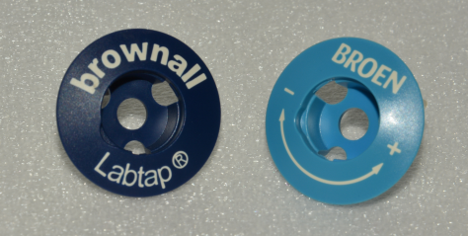
SPRØJTESTØBNING
PLASTIC SOLUTIONS
2013 i hovedtræk
Forbedrede konjunkturer og en række nye løsninger og salg af en række forme bevirkede, at aktiviteten og driftsindtjeningen steg
Investeret betydelige beløb i nyt avanceret produktionsudstyr (robotter, specialmaskiner, sprøjtestøbemaskiner, energibesparelser og IT
SP Moulding
Pæn tilgang af en række nye industrikunder i Europa, Amerika og Asien
Forretning med eksisterende kunder voksede i både Europa og Asien
SP Medical
Indgik en række nye aftaler med såvel nye som eksisterende kunder i medico industrien
Udvidelse af fabrikkerne i Polen og Danmark med flere maskiner

Slide 21
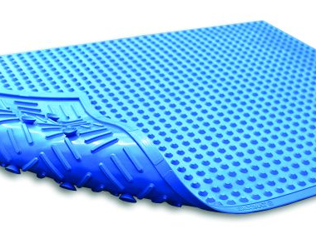
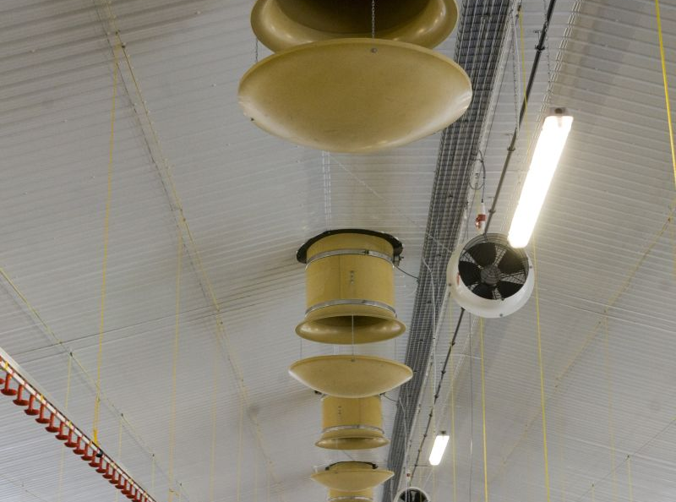
POLYURETAN
PLASTIC SOLUTIONS
2013 i hovedtræk
Ergomat
Høj vækst i salget af ergonomiske måtter og afstribningsproduktet DuraStripe® på stort set alle markeder globalt
Størst fremgang i Nordamerika og Frankrig
Pæn fremgang i Asien og de nære markeder i Nordeuropa
Etablering af lokal produktion af ergonomiske måtter i Polen og USA
Tinby
Pæn vækst i aktiviteten globalt
De nye fabrikker i Polen og Kina lever fortsat op til forventningerne
I Polen er der etableret yderligere en fabrik
  taget i brug i 2013
Etablering af lokal produktion i USA for at servicere nordamerikanske kunder bedre
TPI
Tilbagegang i aktiviteten globalt
Landbruget investerer mindre i nye, store staldanlæg
TPI fastholdt og styrkede sit salg af mindre projekter

Slide 22
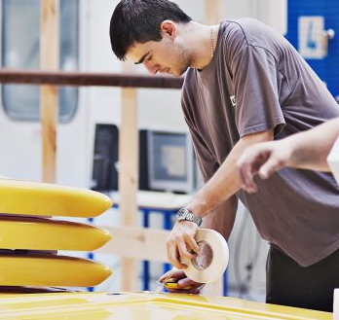
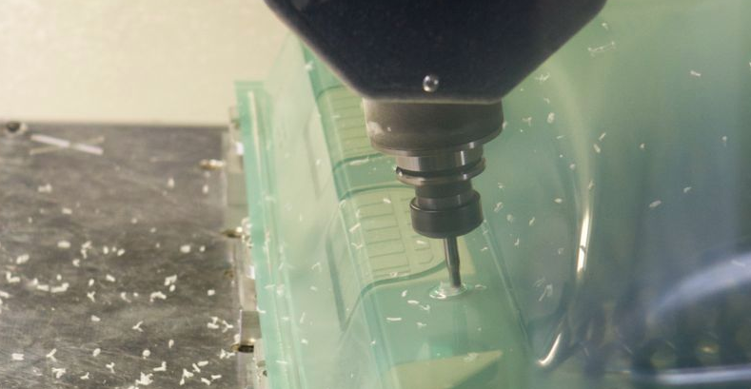
VAKUUMFORMNING
PLASTIC SOLUTIONS
2013 i hovedtræk
Flot forbedring i EBITDA til trods for, at aktiviteten faldt
Udbygning af aktiviteterne i Polen og overflytning af en række maskiner og produktioner til Polen
I Danmark investeret mange penge og kræfter i installationen og indkøringen af to nye produktionslinjer – bedre og mere effektiv servicering af eksisterende kunder
Investeringerne i nye anlæg og udflytningen af dele af produktionen til Polen bidrog til lavere omkostninger og forbedret EBITDA
Fusionen af Gibo Plast og DKI Form har skabt en af Skandinaviens største vakuumformere med kompetencer til at løse komplekse opgaver

Slide 23
1. KVARTAL 2014 - KONCERNEN
DKK mio. | 1. kvt. 2014 | 1. kvt. 2013 | 2013
Nettoomsætning | 273,0 | 260,6 | 1.102,1
Resultat før afskrivninger (EBITDA) | 24,1 | 24,7 | 114,2
Resultat før finansielle poster (EBIT) | 10,8 | 11,9 | 65,3
Resultat før skat og minoriteter | 7,2 | 9,4 | 50,2
Egenkapital inkl. minoriteter | 250,9 | 235,7 | 252,3
Pengestrømme fra driften | 0,1 | 2,9 | 66,9
Pengestrømme fra investering | -19,6 | -13,4 | -67,1
Pengestrømme fra finansiering | -14,5 | -14,0 | -47,9
Ændring i likviditet | -34,0 | -24,5 | -48,1
NIBD | 459,1 | 407,1 | 430,0
Soliditet | 27,6 | 27,6 | 28,5
Koncernomsætning fordelt på forretningsområder (DKK mio.)
1. kvartal
2014
2010
1. kvartal
2013
Notes:
23

Slide 24
1. KVARTAL 2014 - FORRETNINGSOMRÅDERNE
SURFACE SOLUTIONS
PLASTIC SOLUTIONS
DKK mio. | 1. kvt. 2014 | 1. kvt. 2013 | 2013
Nettoomsætning | 41,8 | 42,3 | 183,5
EBITDA | 5,2 | 5,9 | 28,0
EBIT | 2,9 | 3,7 | 19,3
Medarb., gns. | 82 | 78 | 81
DKK mio. | 1. kvt. 2014 | 1. kvt. 2013 | 2013
Nettoomsætning | 233,1 | 219,5 | 920,8
EBITDA | 22,4 | 20,9 | 96,3
EBIT | 12,1 | 11,1 | 59,4
Medarb., gns. | 1.102 | 1.001 | 1.042
Omsætningen faldt med 1,2% til DKK 41,8 mio. ifht. 1. kvartal 2013
EBITDA faldt til DKK 5,2 mio. mod DKK 5,9 mio. i 1. kvartal 2013
Omsætningen steg med 6,2% til DKK 233,1 mio. ifht. 1. kvartal 2013
EBITDA steg med 6,8% til DKK 22,4 mio. ifht. 1. kvartal 2013

Slide 25
BESTYRELSENS BERETNING v. BESTYRELSESFORMAND
NIELS K. AGNER

Slide 26
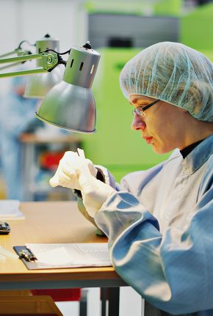
UDBYTTE FOR 2013
Forslag til udbytte for 2013
Bestyrelsen foreslår, at der udbetales et udbytte på DKK 3,00 pr. aktie
Forudsætninger
NIBD fortsat mindre end 4 gange EBITDA - udgjorde ved årets udgang 3,8 gange årets EBITDA
EBIT ligger stabilt over 5% af omsætningen – overskudsgraden steg til 5,9% sidste år
Soliditeten fortsat over 25% - udgjorde 27,6% sidste år
Dermed er de 3 opstillede forudsætninger opfyldt for udbetaling af udbytte

Slide 27
AKTIEKURSUDVIKLING
Udvikling i aktiekursen 1. januar 2013 til 31. marts 2014
Indeks 1.1.2013=120
Kilde: FACTSET
Aktiekursen steg i 2013 – startede året i kurs 120 og lukkede i kurs 230. Svarende til et afkast til aktionærerne på 91,6%
Gennemsnitligt årligt afkast på 52,5% over de seneste 4 år
Tidligere aktietilbagekøbsprogram på DKK 13 mio. er afsluttet i april 2013
Aktietilbagekøbsprogram på DKK 8 mio. lanceret i april 2013 og udvidet med DKK 10 mio. til DKK 18 mio., forlænget til 10. april 2014 og nyt aktietilbagekøbsprogram på DKK 8 mio. netop indledt
Direktionen bruger tid og kræfter på at informere bredt og dybt om SP Groups drift, resultater, strategi og mål
Sidste år stigende handel i aktien. Der blev handlet 17% flere aktier og kursværdien af de handlede aktier steg 70%

Slide 28
VEDERLAG
Samlet løn til direktionen steg fra DKK 5,1 mio. til DKK 5,4 mio.
Fair vederlag i forhold til SP Groups størrelse og de opnåede resultater
Direktionen har ingen kortsigtede incitamentsordninger såsom bonus
Derimod bruges langsigtede ordninger – tildeling af warrants til direktionen, andre ledere og øvrige nøglepersoner
Tiltrækning og fastholdelse af dygtige ledere og nøglepersoner kræver de rigtige løninstrumenter
Aktiebaserede ordninger cementerer fælles interesse i stigende aktiekurs
Sidste år tildeling af 100.000 tegningsretter til Koncernens ledere – bemyndigelse på generalforsamling i 2013 til at udstede i alt 200.000 warrants ad en eller flere omgange frem til 2016
Da der stadig udestår halvdelen af den bemyndigelse, er der intet forslag om ny bemyndigelse i dag
Warrant-programmer pr. 31. december 2013:
Tildelingsår | Personer | Warrants
2013 | 25 | 100.000
2012 | 24 | 100.000
2011 | 23 | 100.000
2010 | 20 | 80.000

Slide 29
HONORAR TIL BESTYRELSEN
Bestyrelsen har ingen incitamentsprogrammer – men får et fast årligt vederlag, som fastsættes af generalforsamlingen
Forslag til uændret honorar for 2014
Formanden: DKK 400.000
Næstformanden: DKK 250.000
Øvrige medlemmer: DKK 200.000
TDKK | 2013 | 2012 | 2011 | 2010
Bestyrelseshonorar (samlet) | 1.190 | 1.050 | 775 | 775
Honorar til formanden | 400 | 400 | 300 | 300
Honorar til næstformanden | 250 | 250 | 175 | 175
Honorar til øvrige medlemmer pr. medlem | 200 | 200 | 150 | 150

Slide 30
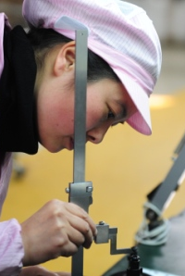
FORVENTNINGER TIL 2014
Den globale økonomi forventes også at vokse i 2014 – men er fortsat skrøbelig og mærket af økonomisk uvished
På nærmarkederne i Europa forventes lav vækst i økonomien generelt
Nye produkter og løsninger specielt til kunder i healthcare, cleantech, fødevarerelaterede samt olie- & gasindustrierne forventes at bidrage til vækst og indtjening i SP Group
Stram omkostningsstyring, hurtig kapacitetstilpasning samt fortsat stærk fokus på risiko-, likviditets- og kapitalstyring giver godt fundament for fremtiden
Opretholdelse af højt investeringsniveau i 2014 – men på et lavere niveau end i 2013 – den største enkelte investering forventes i medico aktiviteterne
Afskrivninger på et noget højere niveau end i 2013
Finansielle udgifter på lavere niveau end i 2013
Et lidt større resultat før skat og minoriteter i 2014 end i 2013 forventes
Lidt højere aktivitetsniveau, men markedsudsigterne for året er fortsat uklare

Slide 31
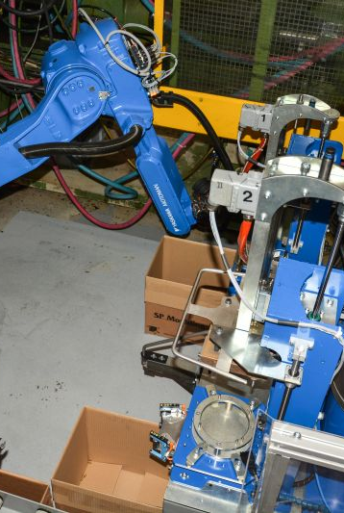
LANGSIGTEDE FINANSIELLE MÅL
Nuværende strategiplan har som mål en stigning i omsætning til DKK 1,5 mia. i 2015
EBITDA-margin skal øges til 12%
Langsigtet mål for resultat før skat og minoriteter på 6-7% af omsætningen ventes gradvist indfriet
Fortsat nedbringelse af den rentebærende gæld – NIBD/EBITDA endte ultimo 2013 på 3,8 – nedbringes til 2-3 ultimo 2015
Soliditeten (inkl. minoriteters andel af egenkapitalen) fastholdt på 28,5% ultimo 2013 – og søges gradvist øget til 25-40% i 2015
Fornuftigt afkast til aktionærerne primært via stigninger i aktiekursen
Målet er, at resultat pr. aktie over en 5-årig periode i gennemsnit stiger med mindst 20% p.a.
I forlængelse af resultaterne for 2013 er det fortsat opfattelsen, at målene kan nås i 2015 eller 2016

Slide 32
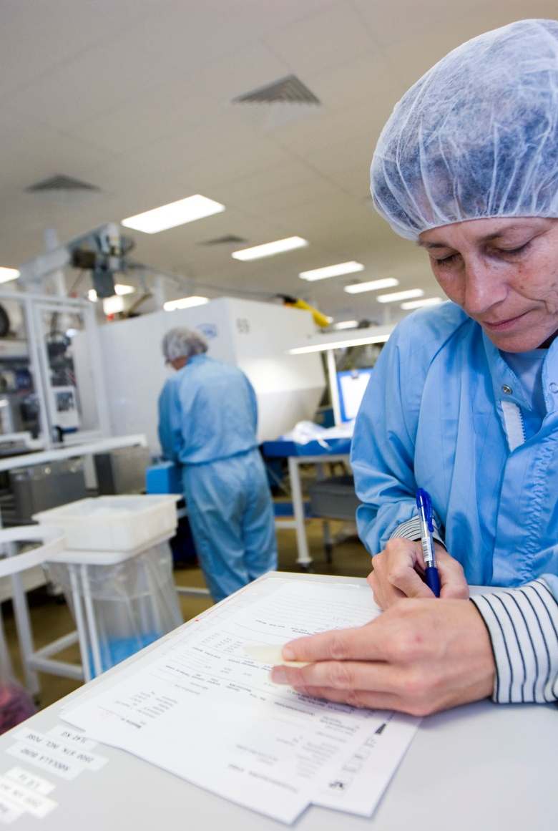
RÅDGIVNING OG INTERNATIONALISERING
Vejen frem mod målene – SP Groups strategi – har den helt afgørende forudsætning, at kunderne anser SP Group som en innovativ, konkurrencedygtig, troværdig og ordentlig leverandør
Bedste lokale partner inden for plast og overfladebehandling
Serviceniveauet skal opfylde den enkelte kundes behov og forventninger
Dygtige til at rådgive om materialer, processer og design
Tilføre kunders produkter ekstra værdi
Være opsøgende og nytænkende
Samarbejde med universiteter og forskningscentre – er med til at udvide viden og rådgivningskompetencer
Geografisk ekspansion og øget eksport fra fabrikkerne i Danmark, Letland, Polen, Kina, Brasilien og USA
Fokus på Østeuropa, Nord- og Sydamerika og Asien

Slide 33
VÆKSTINDUSTRIER OG EGNE VAREMÆRKER
Intensiv bearbejdning af industrier i vækst og nye kundegrupper, primært healthcare og cleantech og fødevarerelaterede industrier
Fastholdelse af vækst i medico-salg
Forventet vækst og indtjening inden for egne varemærker, dvs. ventilationsudstyr (TPI), guidewires (SP Medical) samt ergonomi og DuraStripe® afstribningstape (Ergomat)
Udbygning af international position (Nordamerika, Brasilien, Kina, Letland og Polen)
Potentiale i andre produktnicher skal udnyttes
Omsætning i healthcare produkter i DKK mio.
Omsætning i egne varemærker i DKK mio.

Slide 34
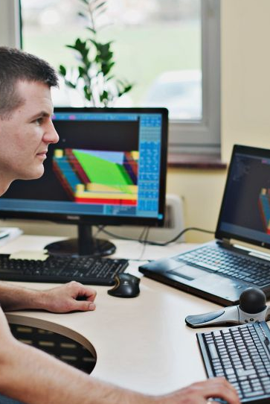
EFFEKTIVITET OG RATIONALISERING
Kapacitetstilpasninger
Alle produktionsanlæg skal søge at producere og levere bedre, billigere og hurtigere
Reduktion af forbruget af materialer og ressourcer (CO₂ reduktion)
Begrænsning af indkørings- og omstillingstider i produktionen
Leveringssikkerheden (on time delivery) fra alle fabrikker øget – 98-99% - skal fortsat forbedres
Løbende måling af kvalitetsniveau
Udrulning af Lean fortsætter
Effektivisering af indkøb og supply chain samt styrkelse af it- og styringssystemer
Bredere geografisk sourcing
Fortsat fokus på tilpasning og udvikling af organisationen
Konstant og kritisk analyse af aktiviteterne

Slide 35
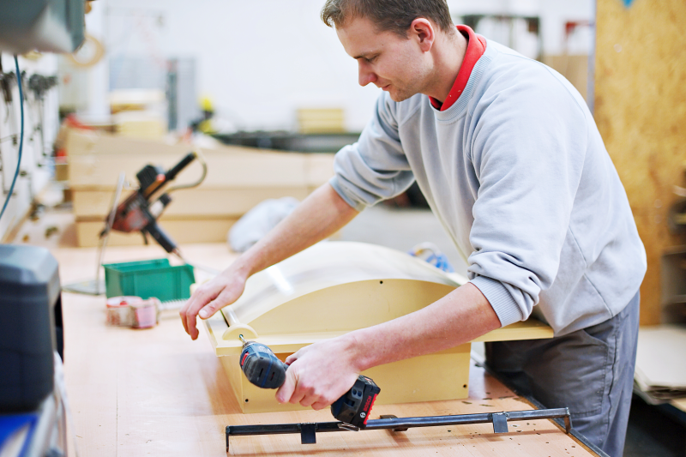
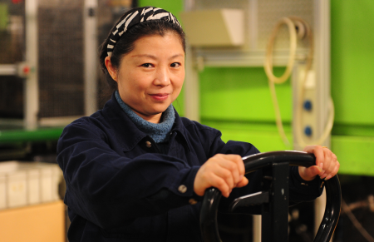

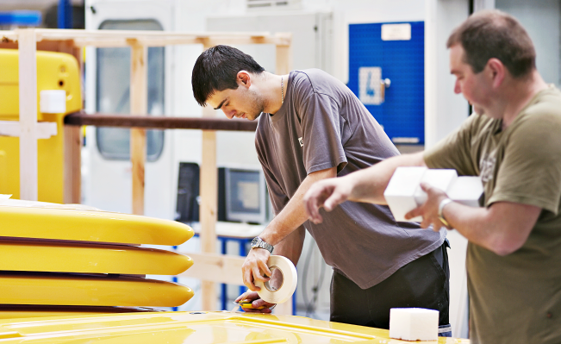
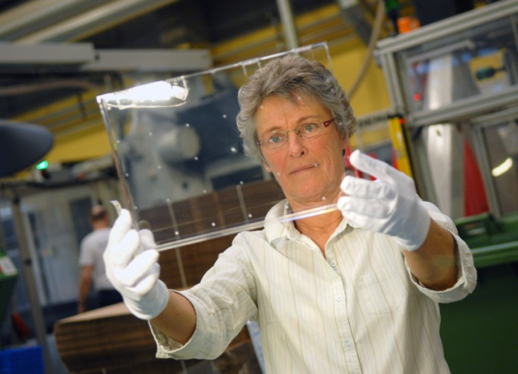
TAK TIL LEDERE OG MEDARBEJDERE

Slide 36
TAK FOR
OPMÆRKSOMHEDEN

Slide 37
DAGSORDEN
Bestyrelsens redegørelse for selskabets virksomhed i det forløbne år.
Fremlæggelse af årsrapport med revisionspåtegning og årsberetning samt beslutning om godkendelse af årsrapporten.
Beslutning om meddelelse af decharge for bestyrelse og direktion.
Beslutning om anvendelse af overskud eller dækning af tab i henhold til den godkendte årsrapport. Bestyrelsen foreslår, at der udbetales DKK 3,00 pr. aktie i udbytte for 2013.
Eventuelle forslag fra bestyrelse eller aktionærer.
  Bestyrelsen fremsætter forslag om, at de af generalforsamlingen den 29. april 2008 vedtagne overordnede retningslinjer vedrørende incitamentsprogrammer for direktion og ledende medarbejdere i SP Group A/S ændres således, at udnyttelsesperioden for de aktiebaserede ordninger kan udvides fra ét år op til tre år. Udvidelsen af udnyttelses-perioden gælder for de aktiebaserede ordninger fra 2010 og senere. Der henvises til vedhæftede bilag.
Bestyrelsens forslag om ændring af selskabets vedtægter:
  Bestyrelsen stiller forslag om, at selskabets vedtægter ændres således, at generalforsamlinger skal afholdes i Nordfyns Kommune, Vejle Kommune, Hedensted Kommune eller Københavns Kommune.
Valg af bestyrelsesmedlemmer.
Valg af revisorer.
Eventuelt.

Slide 38
DAGSORDEN
Bestyrelsens redegørelse for selskabets virksomhed i det forløbne år.
Fremlæggelse af årsrapport med revisionspåtegning og årsberetning samt beslutning om godkendelse af årsrapporten.
Beslutning om meddelelse af decharge for bestyrelse og direktion.
Beslutning om anvendelse af overskud eller dækning af tab i henhold til den godkendte årsrapport. Bestyrelsen foreslår, at der udbetales DKK 3,00 pr. aktie i udbytte for 2013.
Eventuelle forslag fra bestyrelse eller aktionærer.
  Bestyrelsen fremsætter forslag om, at de af generalforsamlingen den 29. april 2008 vedtagne overordnede retningslinjer vedrørende incitamentsprogrammer for direktion og ledende medarbejdere i SP Group A/S ændres således, at udnyttelsesperioden for de aktiebaserede ordninger kan udvides fra ét år op til tre år. Udvidelsen af udnyttelses-perioden gælder for de aktiebaserede ordninger fra 2010 og senere. Der henvises til vedhæftede bilag.
Bestyrelsens forslag om ændring af selskabets vedtægter:
  Bestyrelsen stiller forslag om, at selskabets vedtægter ændres således, at generalforsamlinger skal afholdes i Nordfyns Kommune, Vejle Kommune, Hedensted Kommune eller Københavns Kommune.
Valg af bestyrelsesmedlemmer.
Valg af revisorer.
Eventuelt.

Slide 39
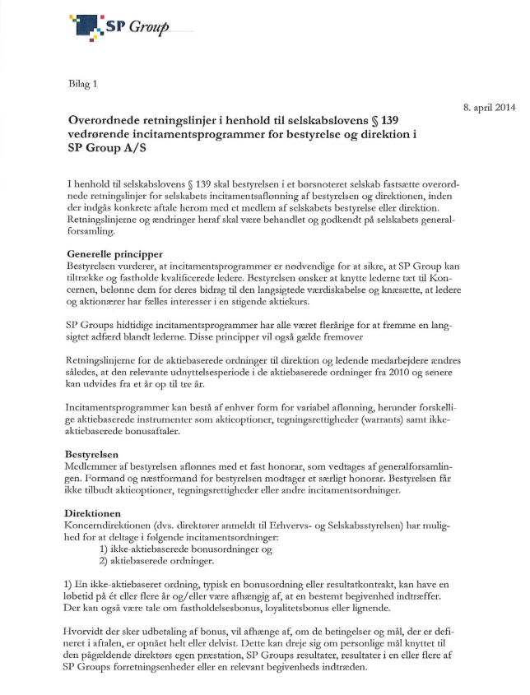
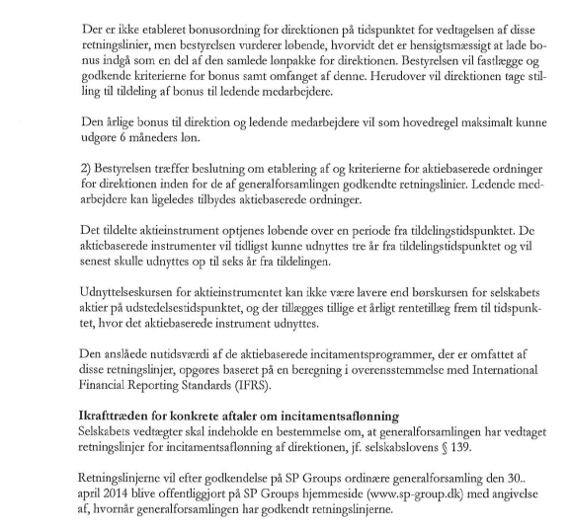
Ad 5
FORSLAG FRA BESTYRELSE ELLER AKTIONÆRER
  Bestyrelsen fremsætter forslag om, at de af generalforsamlingen den 29. april 2008 vedtagne overordnede retningslinjer vedrørende incitamentsprogrammer for direktion og ledende medarbejdere i SP Group A/S ændres således, at udnyttelsesperioden for de aktiebaserede ordninger kan udvides fra ét år op til tre år. Udvidelsen af udnyttelsesperioden gælder for de aktiebaserede ordninger fra 2010 og senere. Der henvises til vedhæftede bilag.

Slide 40
DAGSORDEN
Bestyrelsens redegørelse for selskabets virksomhed i det forløbne år.
Fremlæggelse af årsrapport med revisionspåtegning og årsberetning samt beslutning om godkendelse af årsrapporten.
Beslutning om meddelelse af decharge for bestyrelse og direktion.
Beslutning om anvendelse af overskud eller dækning af tab i henhold til den godkendte årsrapport. Bestyrelsen foreslår, at der udbetales DKK 3,00 pr. aktie i udbytte for 2013.
Eventuelle forslag fra bestyrelse eller aktionærer.
  Bestyrelsen fremsætter forslag om, at de af generalforsamlingen den 29. april 2008 vedtagne overordnede retningslinjer vedrørende incitamentsprogrammer for direktion og ledende medarbejdere i SP Group A/S ændres således, at udnyttelsesperioden for de aktiebaserede ordninger kan udvides fra ét år op til tre år. Udvidelsen af udnyttelses-perioden gælder for de aktiebaserede ordninger fra 2010 og senere. Der henvises til vedhæftede bilag.
Bestyrelsens forslag om ændring af selskabets vedtægter:
  Bestyrelsen stiller forslag om, at selskabets vedtægter ændres således, at generalforsamlinger skal afholdes i Nordfyns Kommune, Vejle Kommune, Hedensted Kommune eller Københavns Kommune.
Valg af bestyrelsesmedlemmer.
Valg af revisorer.
Eventuelt.

Slide 41
Ad 6
FORSLAG FRA BESTYRELSE ELLER AKTIONÆRER
  Bestyrelsen stiller forslag om, at selskabets vedtægter ændres således, at generalforsamlinger skal afholdes i Nordfyns Kommune, Vejle Kommune, Hedensted Kommune eller Københavns Kommune.
  Selskabets vedtægter § 6, stk. 1, 1. pkt. lyder herefter således:
  ”Selskabets generalforsamlinger skal afholdes i Nordfyns Kommune, Vejle Kommune, Hedensted Kommune eller Københavns Kommune.”

Slide 42
DAGSORDEN
Bestyrelsens redegørelse for selskabets virksomhed i det forløbne år.
Fremlæggelse af årsrapport med revisionspåtegning og årsberetning samt beslutning om godkendelse af årsrapporten.
Beslutning om meddelelse af decharge for bestyrelse og direktion.
Beslutning om anvendelse af overskud eller dækning af tab i henhold til den godkendte årsrapport. Bestyrelsen foreslår, at der udbetales DKK 3,00 pr. aktie i udbytte for 2013.
Eventuelle forslag fra bestyrelse eller aktionærer.
  Bestyrelsen fremsætter forslag om, at de af generalforsamlingen den 29. april 2008 vedtagne overordnede retningslinjer vedrørende incitamentsprogrammer for direktion og ledende medarbejdere i SP Group A/S ændres således, at udnyttelsesperioden for de aktiebaserede ordninger kan udvides fra ét år op til tre år. Udvidelsen af udnyttelses-perioden gælder for de aktiebaserede ordninger fra 2010 og senere. Der henvises til vedhæftede bilag.
Bestyrelsens forslag om ændring af selskabets vedtægter:
  Bestyrelsen stiller forslag om, at selskabets vedtægter ændres således, at generalforsamlinger skal afholdes i Nordfyns Kommune, Vejle Kommune, Hedensted Kommune eller Københavns Kommune.
Valg af bestyrelsesmedlemmer.
Valg af revisorer.
Eventuelt.

Slide 43
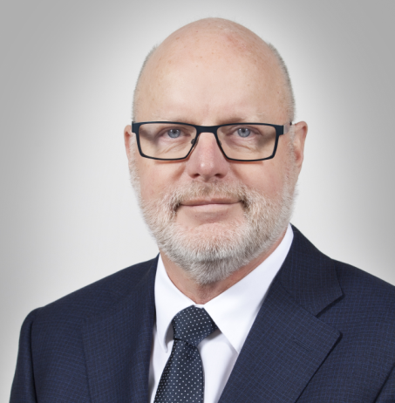
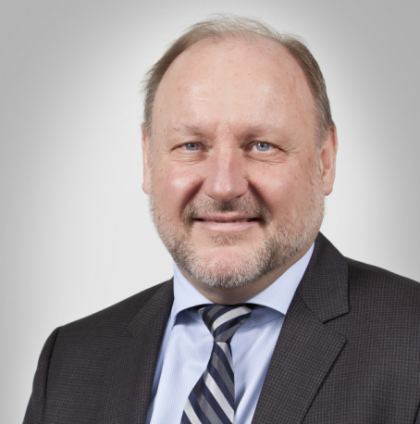
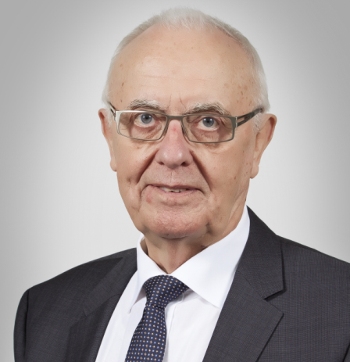
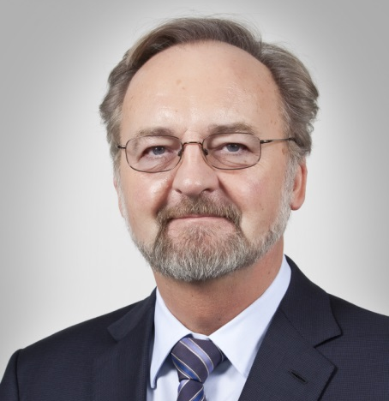
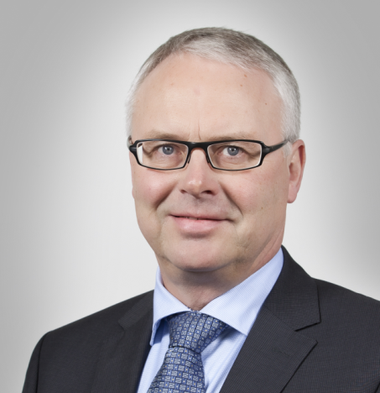
Ad 7
VALG AF BESTYRELSESMEDLEMMER
Bestyrelsen foreslår GENVALG af:
Niels Kristian Agner
Erik Preben Holm
Erik Christensen
  For beskrivelse af kandidaterne henvises til årsrapporten
Hans Wilhelm Schur
Hans-Henrik Eriksen

Slide 44
DAGSORDEN
Bestyrelsens redegørelse for selskabets virksomhed i det forløbne år.
Fremlæggelse af årsrapport med revisionspåtegning og årsberetning samt beslutning om godkendelse af årsrapporten.
Beslutning om meddelelse af decharge for bestyrelse og direktion.
Beslutning om anvendelse af overskud eller dækning af tab i henhold til den godkendte årsrapport. Bestyrelsen foreslår, at der udbetales DKK 3,00 pr. aktie i udbytte for 2013.
Eventuelle forslag fra bestyrelse eller aktionærer.
  Bestyrelsen fremsætter forslag om, at de af generalforsamlingen den 29. april 2008 vedtagne overordnede retningslinjer vedrørende incitamentsprogrammer for direktion og ledende medarbejdere i SP Group A/S ændres således, at udnyttelsesperioden for de aktiebaserede ordninger kan udvides fra ét år op til tre år. Udvidelsen af udnyttelses-perioden gælder for de aktiebaserede ordninger fra 2010 og senere. Der henvises til vedhæftede bilag.
Bestyrelsens forslag om ændring af selskabets vedtægter:
  Bestyrelsen stiller forslag om, at selskabets vedtægter ændres således, at generalforsamlinger skal afholdes i Nordfyns Kommune, Vejle Kommune, Hedensted Kommune eller Københavns Kommune.
Valg af bestyrelsesmedlemmer.
Valg af revisorer.
Eventuelt.

Slide 45
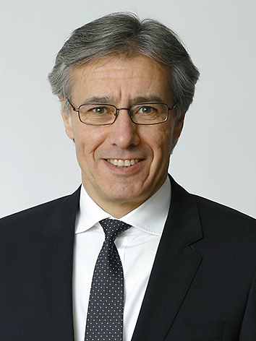
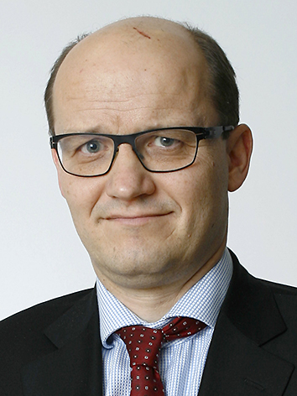
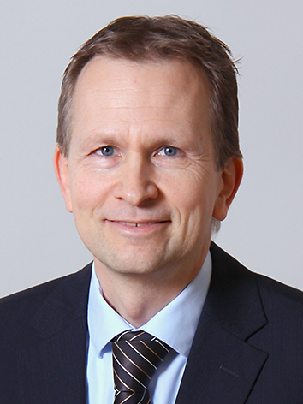
Ad 8
VALG AF REVISORER
Bestyrelsen foreslår genvalg af KPMG, Statsautoriseret Revisionspartnerselskab:
Finn L. Meyer
statsautoriseret revisor
Peter Gath
statsautoriseret revisor
Morten Schougaard Sørensen
statsautoriseret revisor

Slide 46
DAGSORDEN
Bestyrelsens redegørelse for selskabets virksomhed i det forløbne år.
Fremlæggelse af årsrapport med revisionspåtegning og årsberetning samt beslutning om godkendelse af årsrapporten.
Beslutning om meddelelse af decharge for bestyrelse og direktion.
Beslutning om anvendelse af overskud eller dækning af tab i henhold til den godkendte årsrapport. Bestyrelsen foreslår, at der udbetales DKK 3,00 pr. aktie i udbytte for 2013.
Eventuelle forslag fra bestyrelse eller aktionærer.
  Bestyrelsen fremsætter forslag om, at de af generalforsamlingen den 29. april 2008 vedtagne overordnede retningslinjer vedrørende incitamentsprogrammer for direktion og ledende medarbejdere i SP Group A/S ændres således, at udnyttelsesperioden for de aktiebaserede ordninger kan udvides fra ét år op til tre år. Udvidelsen af udnyttelses-perioden gælder for de aktiebaserede ordninger fra 2010 og senere. Der henvises til vedhæftede bilag.
Bestyrelsens forslag om ændring af selskabets vedtægter:
  Bestyrelsen stiller forslag om, at selskabets vedtægter ændres således, at generalforsamlinger skal afholdes i Nordfyns Kommune, Vejle Kommune, Hedensted Kommune eller Københavns Kommune.
Valg af bestyrelsesmedlemmer.
Valg af revisorer.
Eventuelt.

Slide 47
TAK FOR I DAG
GENERALFORSAMLING 2014

Slide 48
AKTIONÆRSAMMENSÆTNING
Storaktionærernes ejerandel
2014
2013
2012
2011
Ejerforhold primo marts 2014
Navn | Antal (stk.) | Andel (%)
Schur Finance A/S | 387.851 | 19,2
Frank Gad, inkl. nærtstående | 321.425 | 15,9
 | 709.276 | 35,1
Fordeling øvrige aktier:
SP Group (egne aktier) | 95.060 | 4,7
Navnenoterede under 5% | 1.038.763 | 51,3
Ikke navnenoterede | 180.901 | 8,9
Total | 2.024.000 | 100,0

